Slide 1


开机动画
打造最完美的你
LOOK
搜索
社区
个人

Slide 2
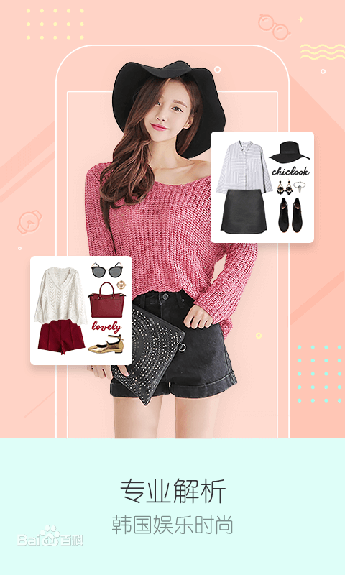

开机动画
专业解析
涵盖全球资讯
期待潮流来袭
做最好的服装搭配师

Slide 3
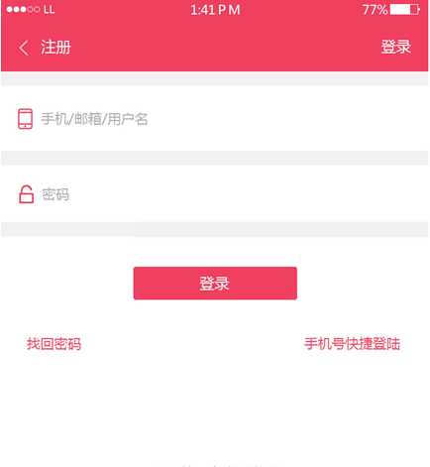
用户名
密码

Slide 4

热点
推荐
首页
搜索
社区
个人

Slide 5
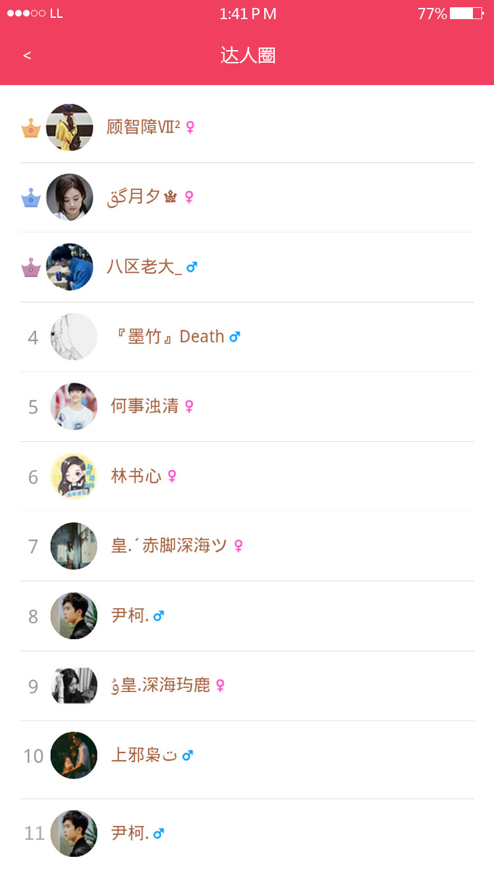
社区

Slide 6
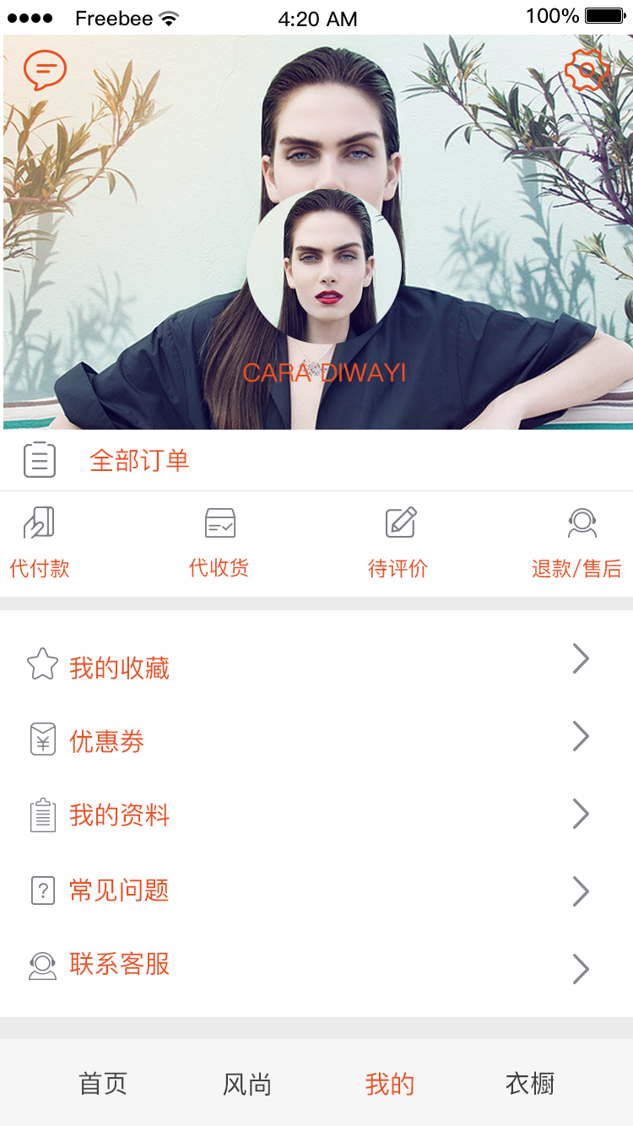
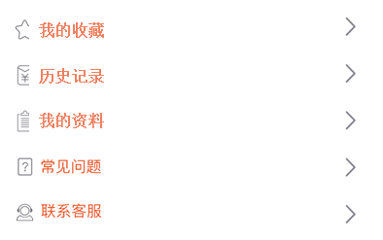
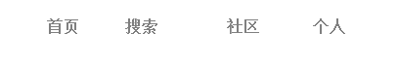
我的收藏
历史记录
我的资料

